Slide 1
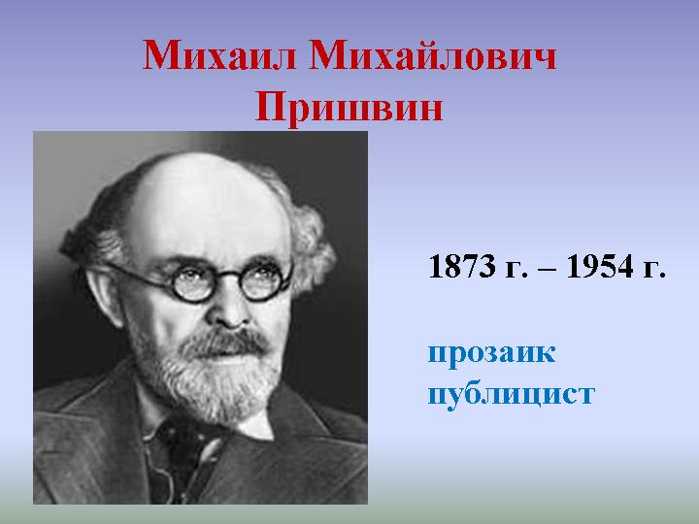

Slide 2
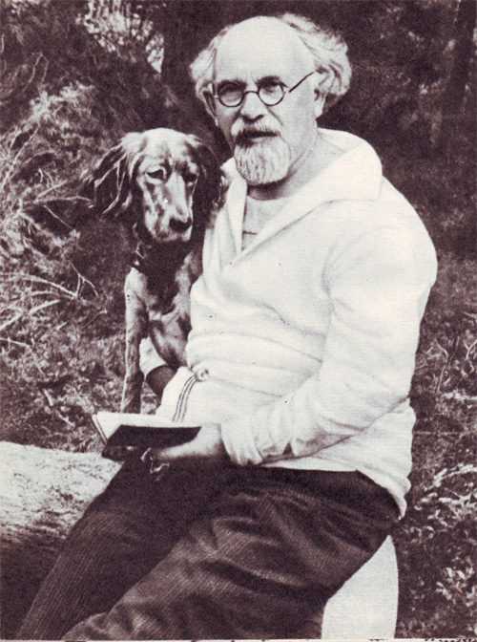

Slide 3
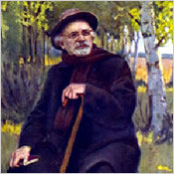

Slide 4
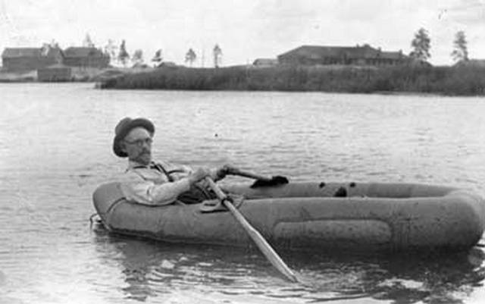
М. Пришвин в Переславль-Залесском.

Slide 5



Slide 6



Slide 7



